Slide 1
特殊部隊 SETチームの日常 -技術と実験を融合した実践アジャイル術-
伊藤 宏幸・高橋 勲
LINE株式会社
Notes:
（まず挨拶）
それでは私たちから、LINEのSETチームでの、技術とアジャイルプラクティスとを融合した、日々の改善事例について紹介させていただきます。
どうぞよろしくお願いいたします。

Slide 2
当セッション／資料の目的
[お伝えすること]
LINEでの実例をもとにした
技術とアジャイルの組み合わせ方
[適用可能範囲]
プロダクト開発チーム
組織を横断した改善活動
[形式]
皆さんが現場に持ち帰って試せるかたちで
Notes:
それではまず最初に、このセッションの目的を、改めて全員で確認してみましょう。
皆さん、認識、あっていますでしょうか？

Slide 3
そのままでは使えません！
Notes:
先にお伝えしておきますと、これから紹介する事例は、皆さんのチーム・会社・組織でそのまま使うことは、まずできません。

Slide 4
調理・加工が必要です
Notes:
これは、食材だけでは食べられないものが多いことと同じです。

Slide 5
理由
チーム・プロダクトごとに
コンテキストが違いすぎ、
各種手法・テクニックを
そのまま当てはめられない
Notes:
⭐️コンテキストの違いの具体例について、いさお君にふる。
今回紹介する事例は、みなさまのチーム・会社・組織にあった形で調理・加工をして、初めて機能します。
この点を、最初にご承知おきください。

Slide 6
調理・加工のための3つのキー
考え続ける
試し続ける
よかったら取り入れる

Slide 7
背景
Notes:
[3:00]

Slide 8
SET #とは
Notes:
それでは皆さんに質問です。
「SET」という単語、もしくはその意味をご存知の方、挙手をお願いいたします。

Slide 9

Software Engineer in Test
テスト自動化技術を活用して、
プロダクト開発チームの
テストとプロセスの改善を
リードするエンジニア
（参考）Wikipedia
Notes:
「SET」とは、「Software Engineer in Test」の略で、Googleで生まれたロールです。
書籍『How Google Tests Software』に、詳しく説明されています。
同様の役職は、MicrosoftやAmazon、DeNAなどにもあります。

Slide 10
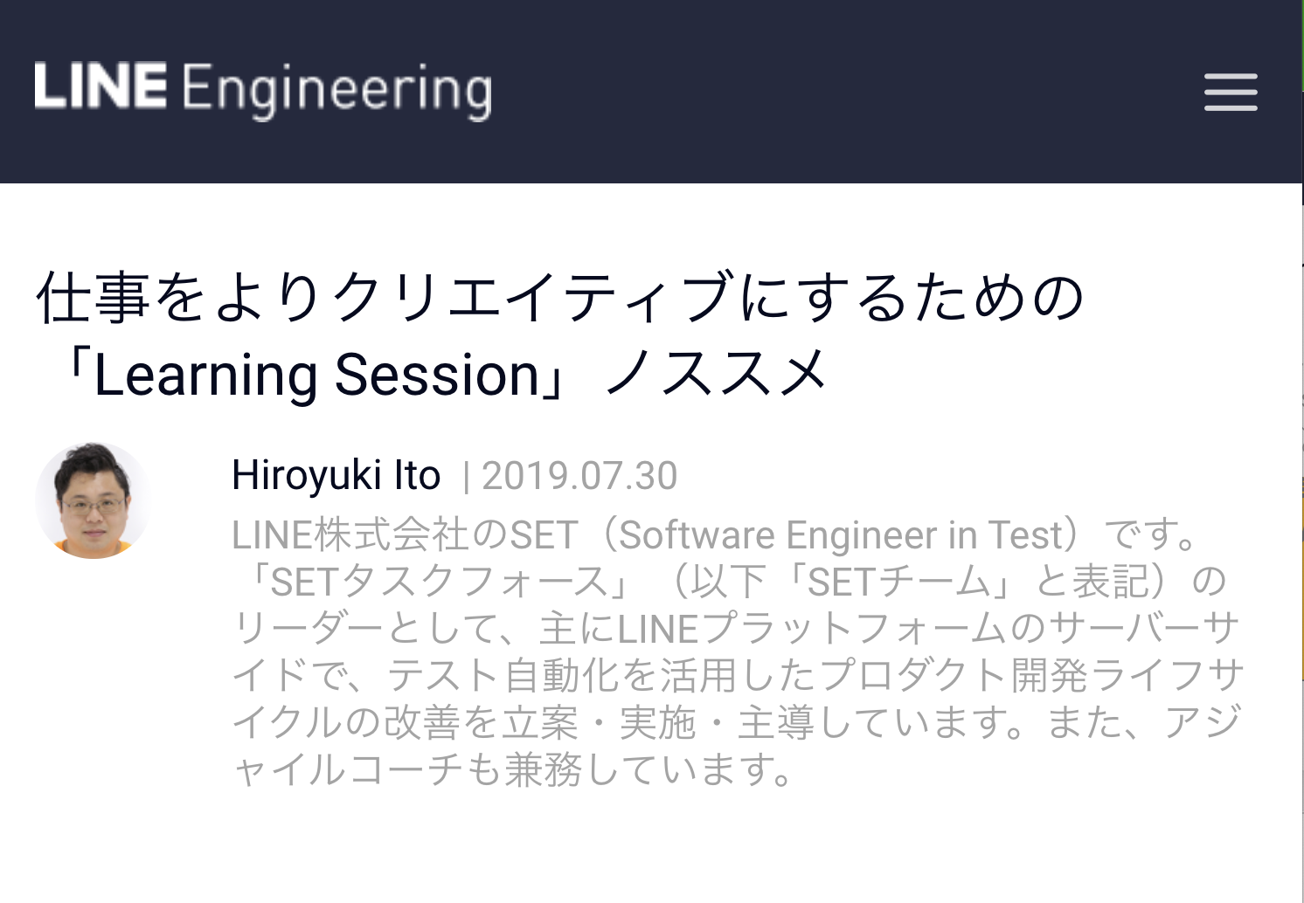
SET #とは
https://engineering.linecorp.com/ja/blog/recommend-learning-session/
Notes:
私伊藤が、LINEのEngineering Blogで説明している内容は、コチラになります。
Googleなどでの一般的な定義よりは、やっていることの範囲が広いかと思います。

Slide 11
LINEのSET #とは
以下の全社的なリード
テスト自動化とDevOpsの推進・実現
プロダクト開発チームのプロセス改善
社内ツールの開発・運用（後述）
組織を超えた課題発見と解決
技術戦略の策定・実施

Slide 12
LINEのSET #とは
以下の全社的なリード
テスト自動化とDevOpsの推進・実現
プロダクト開発チームのプロセス改善
社内ツールの開発・運用（後述）
組織を超えた課題発見と解決
技術戦略の策定・実施
LINE
特有かも
Notes:
⭐️エンジニアよりはやっていることが多いよね？ということを、いさお君にふる

Slide 13
LINEのSETの3つの軸
エンジニアリング
・技術
テスト自動化
DevOps
XP
アジャイル
プラクティス
Scrum
Kanban
Lean
日々の実験
Notes:
一連の活動に際して我々は、様々な技術・ツールとアジャイルプラクティス・マインドセットとを組み合わせ、
日々実験を繰り返しながら、ビジネス的成果へとつなげています。

Slide 14
少しでも 皆さんの ヒントになれば

Slide 15
アジェンダ
1. プロダクト開発チームと共に在る
2. Learning Session : チーム力の強化
3. Design Sprint : 技術戦略の策定・実施
Notes:
[7:00]

Slide 16
1. プロダクト開発チームと共に在る
2. Learning Session : チーム力の強化
3. Design Sprint : 技術戦略の策定・実施

Slide 17
課題認識
以下の手法が機能しない
ツールの（一方的な）提供
ガイドラインの提供
（一方的な）共通化・標準化

Slide 18
仮説
プロダクト開発チーム／ SET双方に課題発生？
施策が他人事になってしまう
ガイドの提供などで満足してしまう
考えて改善することを止めてしまう

Slide 19
検証のポイント
プロダクト開発チームと
共に問題に取り組むことで、
本当に必要なものを
発見・提供できるのでは？

Slide 20
事例1 Ayaperf
Notes:
[9:00]

Slide 21
とあるチームの課題
パフォーマンステストが
しづらい
Gatlingでは、 テストに必要な負荷をかけきれない
Groovyでは、テストコードを書きづらい （メンバーのほとんどがKotlinプログラマ）

Slide 22

解決策としてのAyaperf
自作のKubernetesベースの
パフォーマンステスト用フレームワーク群
テストに必要な負荷を、 k8sのPodを増やすことでかけやすい
Kotlinでテストコードを書ける
IntelliJ IDEAのdebugモードで動かせる

Slide 23
仕組み

Slide 24
ポイント
そのチームと3ヶ月
一緒に働き、
課題発見と解決を
一緒に繰り返すことで、
一連のフレークワーク群を
整備し活用できた

Slide 25
成果
Ayaperf本格導入後1週間で、
パフォーマンス問題を3件
発見し解決することができた

Slide 26
事例2 Karate

Slide 27
Channel Gatewayの課題
本番障害が増加
障害検知が遅れがち
※システムイメージ
Store
User
Channel
Gateway
Game
その他

Slide 28
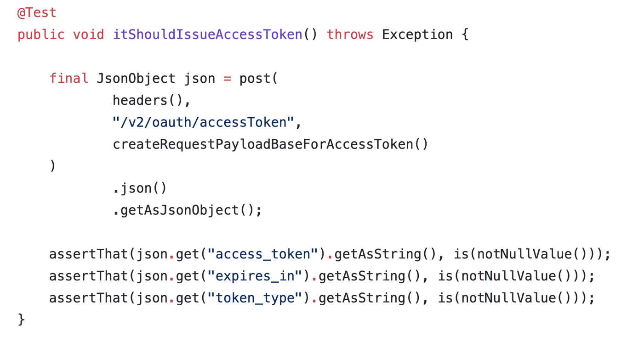
JUnitとCIによる障害検知

Slide 29
JUnitとCIによる障害検知
チームに定着せず
テストコードが読みづらい
テストコードがメンテナンスしづらい
障害を検知した際の対処方法が判断しづらい

Slide 30
解決策としてのKarate
APIテストに特化したOSSフレームワーク
BDDスタイル（Gherkin）
Java製
RESTful APIのテスト機能を標準サポート
gRPCなどは、機能拡張が必要 （ただし容易）
Technology Radarにも掲載
Notes:
[15:00]

Slide 31
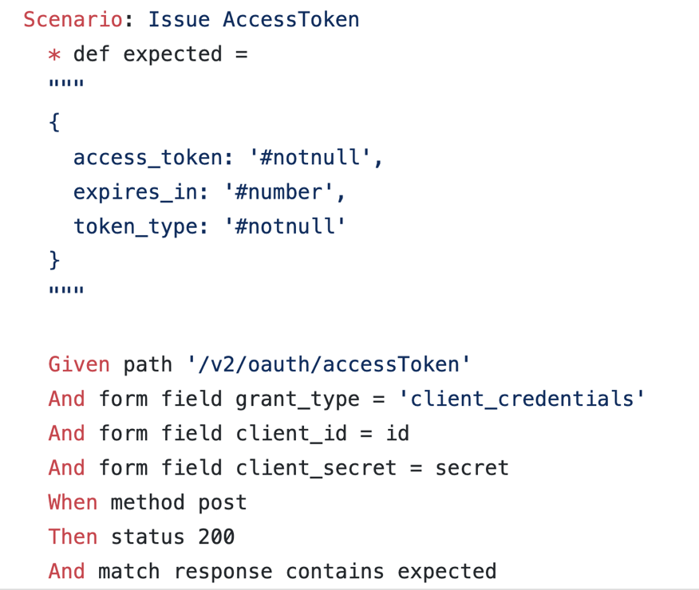
Karateのテストコード例

Slide 32
JUnitのテストコード例

Slide 33
ポイント
チームと3ヶ月一緒に働き、
以下を一緒に繰り返し実施
読みやすい・メンテナンス しやすいツールの選定
不足機能の追加
読みやすいテストコードの 追求
障害検知時の対処方法の整備

Slide 34
成果
存在自体が成功モデルと 言えるチームに！
本番障害：- 30%
障害検知：1週間→ 2時間
自力で課題発見・解決 できるチームに進化
プロダクトマネージャーを 含む全チームメンバーが テストコードを書いている

Slide 35
まとめ
プロダクト開発チームと
共に問題に取り組むことで、
本当に必要なものを
発見・提供できるのでは？

Slide 36
まとめ
プロダクト開発チームと
一緒に痛い目にあうことで、
本当に必要なものを
発見・提供しよう

Slide 37
compassion
[英語] [名詞]
思いやり、共感

Slide 38
compatio
[ラテン語] [名詞]
共に苦しむ

Slide 39
1. プロダクト開発チームと共に在る
2. Learning Session : チーム力の強化
3. Design Sprint : 技術戦略の策定・実施

Slide 40
課題認識
Onboardingの必要性
3名のチームに、
新卒1名・中途採用1名が
同時加入 （業務、回らなくね？）
Notes:
Onboardingとは、「新しいメンバーをチームに慣れさせ、成果を出せるよう導くこと」です。

Slide 41
仮説
プロであれば、業務時間中に勉強することこそ 当たり前ではないのか？
プロスポーツでは、 仕事として日々練習をしている
ソフトウェア開発業界では、 NGとされることが多い現状

Slide 42
検証のポイント
仕事で必要なことを
業務時間中の勉強で習得し、 チームを強化できないか？

Slide 43
Learning Lesson #とは
業務時間中に実施する
勉強会の手法
Chris Lucianさんから 直接教えていただいた手法
RSGT2019 キーノートスピーカー
モブプログラミングの 創始者

Slide 44
SETチームでのルール
基本毎日、30-60分、業務時間中に実施
業務に役立つトピックであれば何でもOK
基本モブプログラミングで実施
批判はしない
楽しむ！

Slide 45
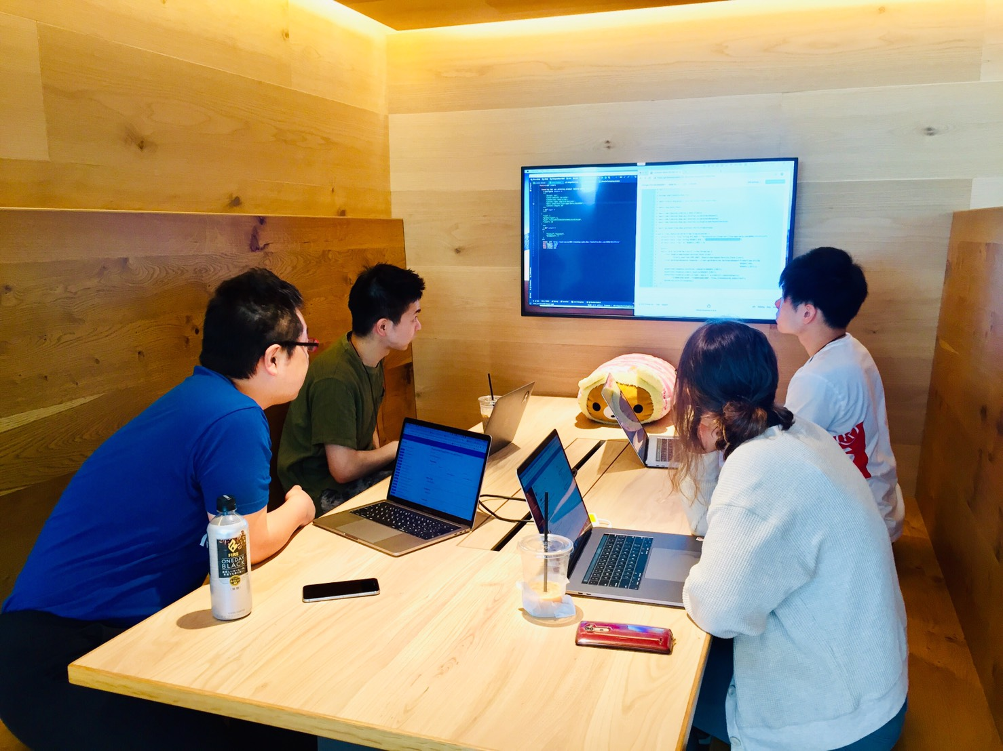
SETチームが学んだこと
Kubernetes
Karate
Vue.js
IntelliJ IDEAの ショートカットキー
ドラッカーエクササイズ
マネージャーをグッと させるレポートの書き方

Slide 46
成果
新メンバーたちが 入社1-2ヶ月で
成果を出せるように
なった！

Slide 47
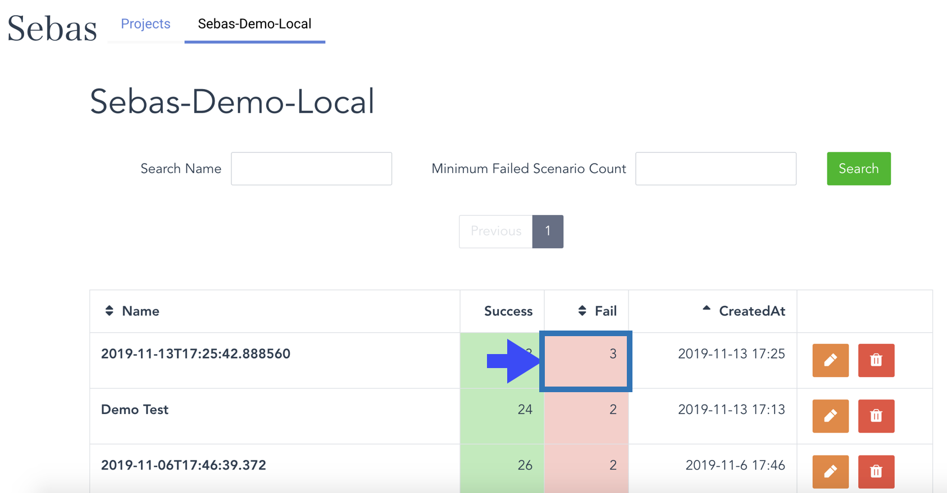
成果例：Sebas Report

Slide 48
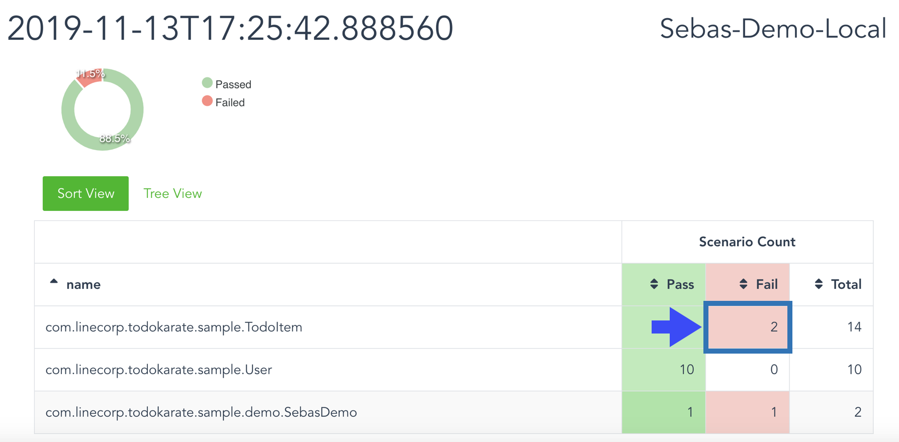
Karateのテストレポートの拡張

Slide 49
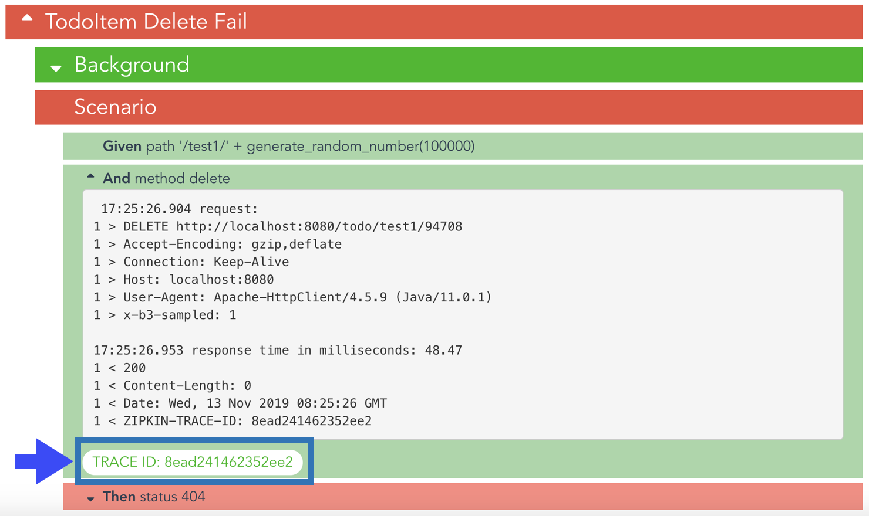
マイクロサービスの障害原因を

Slide 50
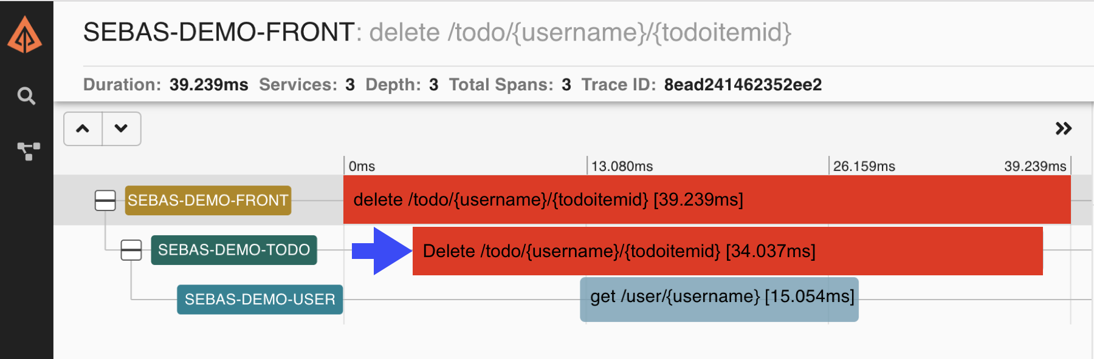
迅速に特定できます

Slide 51
学習したものを活用して…！

Slide 52
想定外の成果：心理面
「本番」へのプレッシャーを、事前に「安全に」軽減
デモとフィードバックの 日常化
作業に詰まっても、 気軽に質問・相談して解決
ミスとリカバリの練習を、 チーム内で気軽に 安全な環境で実施

Slide 53
想定外の成果：評価面
日々の活動が実質1on1
マネージャー： 具体的活動・成果を 毎日見ることができるため、 メンバー評価が容易・的確に
メンバー： 具体的活動・成果を 毎日見せてアピールできる

Slide 54
まとめ
仕事で必要なことを
業務時間中の勉強で習得し、 チームを強化できないか？

Slide 55
まとめ
Learning Sessionで
以下のメリットを得られる
仕事に必要な技能の習得
チームの強化
チームのプロセス改善

Slide 56
1. プロダクト開発チームと共に在る
2. Learning Session : チーム力の強化
3. Design Sprint : 技術戦略の策定・実施

Slide 57
とあるチームの課題
テスト自動化を
改善したい！が…
何から手をつければ良いかが 分からずに混乱
チーム内でも意見がバラバラ （課題の優先順位・手法・ツールなど）

Slide 58
仮説
「分からない」ことを
「分かる」仕掛けが
必要では？
試してみないと判断がつかないことはある
課題の発見・解決方法と状況の整理方法は、最初は教える人が必要

Slide 59
検証のポイント
「分からないこと」を、
プロダクト開発チームと
共に試しながら、
１つ１つ分かるように
していく

Slide 60
Design Sprint #とは
Google Ventures社が、 スタートアップへの投資・支援で 活用している方法論 （例）
Slack
Blue Bottle Coffee
以下を、１週間単位で実施する
アイデア出し
プロトタイピング
ユーザー実験
https://www.gv.com/sprint/

Slide 61
ポイント
１週間ごとに「動くモノ」を
作成・デモし、
短時間の議論で意思決定を行う
ダメなら捨てられる
時間をかけたアイデアは、心理的に捨てづらくなる
毎週分かることを増やせる
チームの自律性を伸ばせる

Slide 62
実施＆成果記録 (1)
1週目 | (S) 考えるきっかけとして、 Karateでのテストコード例を作成・提示 → (T) 他のツールも試してみたい！
2週目 | (S) (T) 各種ツールを比較・選定 → REST-assuredとJUnitを選択
3週目 | (S) DBアクセスのテスト方法に混乱があるため、UT/ITの設計・実装指針とコードを作成・提示 併せて、Testcontainersもサンプル込みで紹介 → (T) これ良さそう！
4-5週目 | (S) (T) メンバー全員で、EmbedMongoを 全てTestcontainersにreplace
(S)：SETチーム
(T)：当該プロダクト開発チーム

Slide 63
実施＆成果記録 (2)
6週目 | (T) TestcontainersをMySQLにも適用できそう → いけそう
7週目 | (S) (T) メンバー全員で、embedded-mysqlを 全てTestcontainersにreplace
8週目 | (T) Testcontainers＋テストの並列実行で、 CIサーバのSlow Test問題を解決できそう → いけそう
9-11週目 | (T) 実際にCIサーバのSlow Test問題を改善
12週目- | (S) (T) APIのテストに本格着手
(S)：SETチーム
(T)：当該プロダクト開発チーム

Slide 64
まとめ
「分からないこと」を、
プロダクト開発チームと
共に試しながら、
１つ１つ分かるように
していく

Slide 65
まとめ
Design Sprintで
以下のメリットを得られる
アイデアの混乱の整理
技術的課題の発見・解決
ダメな場合の切り替え

Slide 66
まとめ

Slide 67
1. プロダクト開発チームと共に
プロダクト開発チームと
一緒に痛い目にあうことで、
本当に必要なものを
発見・提供しよう

Slide 68
2. Learning Session
Learning Sessionで
以下のメリットを得られる
仕事に必要な技能の習得
チームの強化
組織のプロセス改善

Slide 69
3. Design Sprint
Design Sprintで
以下のメリットを得られる
アイデアの混乱の整理
技術的課題の発見・解決
ダメな場合の切り替え

Slide 70
Caution!
スクラムとは、
以下のようなものである。
軽量
理解が容易
習得は困難
『スクラムガイド』3ページ

Slide 71
習得が困難な理由
チーム・プロダクトごとに
コンテキストが違いすぎ、
各種手法・テクニックを
そのまま当てはめられない

Slide 72
その一方で
各種手法・テクニック
それ自体は参考になる

Slide 73
なので
自分たちの
チーム・プロダクトの
コンテキストに適した
各種手法・テクニックの
適用方法を見つければOK!

Slide 74
Everything is...
Experiment!
実験！

Slide 75
3 KPI：実験の判断基準
売上
利益
従業員満足度

Slide 76
情報整理
1. プロダクト開発チームと共に在る
本番障害：- 30%
障害検知：1週間→ 2時間
2. Learning Session : チーム力の強化
Onboardingを2ヶ月で終了
SebasでMTTR短縮にメド
3. Design Sprint : 技術戦略の策定・実施
Slow Test問題を解決しリードタイム短縮
チームの混乱を整理し価値にフォーカスへ

Slide 77
皆さんに 適した 解決策を 皆さんの 手で！

